Slide 1

§ 11.1 Casus: protestgeneratie

Slide 2
Protestgeneratie
Ontstaan van jongerenculturen: hippies, de Provo’s, dolle Mina’s en de Kabouterbeweging
Deze groepen zetten zich af tegen de dominante cultuur (tegenculturen)
Socialisatie van ouders werd zwakker en overgenomen door vrienden en de opkomende media

Slide 3
§ 11.2 Analyse: politieke socialisatie en identiteit

Slide 4
Politieke socialisatie
Het proces van ontzuiling in de jaren zestig zorgde ervoor dat jongeren buiten hun eigen zuil contacten opdeden
Jongeren kregen eigen ideeën over de maatschappelijke verhoudingen van die tijd en over hoe dat veranderen moest
In die tijd nam de belangrijke rol van traditionele socialisatoren af en kregen media, vrienden (peer group) en onderwijs een belangrijke rol.

Slide 5
Identiteit
Door de jongerenculturen gingen jongeren horen bij een bepaalde groep (sociale identiteit)
Zij gingen zich afzetten tegen de burgerij en de collectivistische cultuur
De jongeren streefden een individualistische cultuur na waarin ze zich konden ontplooien, losweken van de in hun ogen verstikkende collectivistische cultuur.

Slide 6
Acculturatie
Komst van migranten vanwege stijgende economie
Gezinshereniging vond plaats
Deze mensen hebben een uitdaging om te integreren (acculturatie) in de Nederlandse dominante cultuur
  Geboren in het moderne Nederland maar thuis gesocialiseerd in een veelal traditionele cultuur.

Slide 7
§ 11.3 Paradigma’s over socialisatie

Slide 8
Paradigma’s

Slide 9
Functionalisme paradigma
Kern van het paradigma: De samenleving als geheel is een systeem, waarbinnen subsystemen hun functie hebben en de samenleving stabiel en in evenwicht houden.
Een verstoring betekent geen stabiliteit meer en dat moet dan weer gevonden worden. Functionalisten gaan altijd op zoek naar processen in de samenleving die de samenleving doen overleven. Denk aan socialisatie en instituties.
Notes:
Praktische zaken: pta, digitale toetsenbank

Slide 10
Functionalisme paradigma
Structuren staan centraal. Wetenschappers binnen dit paradigma gaan er vanuit dat de samenleving een stempel kan drukken op de persoonlijkheid van leden van de samenleving. Dat gebeurt door middel van socialisatie.
Het resultaat van dat proces is de identiteit van mensen. In elke samenleving worden mensen anders gesocialiseerd. Daarmee creëert elke samenleving haar eigen individuen.
Notes:
Praktische zaken: pta, digitale toetsenbank

Slide 11
Functionalisme paradigma
Visie van functionalisten op het socialisatieproces: het heeft een functie voor het behoud van de samenleving.
Notes:
Praktische zaken: pta, digitale toetsenbank

Slide 12
Conflict-paradigma
Kern van het paradigma: Conflictsociologen gaan uit van machtsverschillen in de samenleving: de machtigen zullen hun eigen belangen beschermen en vergaren bezit. Ongelijkheid in de samenleving is er altijd en conflicten hierover leiden tot veranderingen.
De conflicten gaan over dat de ene groep meer macht heeft dan de andere en dat wordt gezien als ongelijk. Dit kan leiden tot bijvoorbeeld criminaliteit: een conflict waarbij een arme groep op illegale wijze probeert te verkrijgen wat een rijke machtige groep voor zichzelf heeft geclaimd.
Notes:
Praktische zaken: pta, digitale toetsenbank

Slide 13
Conflict-paradigma
Conflict-sociologen gaan uit van ongelijkheid. Bij socialisatie wordt gekeken hoe verschillen in kapitaal door kunnen werken op ongelijkheid in machtsverhoudingen.
Het conflict-paradigma gaat het om de effecten van opvoeding en opleiding op de ongelijke verdeling van maatschappelijke posities in de samenleving naar sociale klasse, gender, religie, etniciteit of leeftijd.
Twee visies over het ontstaan van conflicten door:
  Ongelijkheid in bezit (Marx)
  Ongelijke sociale en culturele verschillen (Bernstein)
Notes:
Praktische zaken: pta, digitale toetsenbank

Slide 14
Sociaalconstructivisme-paradigma
Kern van het paradigma: Gedrag van mensen wordt bepaald door hoe zij (gezamenlijk) de werkelijkheid zien, wat ze denken dat waar is.
De sociale wereld bestaat uit denkbeelden (sociale werkelijkheid) over de materiële wereld (de maatschappelijke werkelijkheid) die ontstaan door interactie met mensen.
Notes:
Praktische zaken: pta, digitale toetsenbank

Slide 15
Sociaalconstructivisme-paradigma
Wetenschappers in dit paradigma onderzoeken hoe mensen in het proces van socialisatie en politieke socialisatie betekenis geven aan hetgeen ze leren en meemaken.
Erving Goffman gaat er van uit dat mensen rollen spelen in het leven. Daarbij gedragen ze zich naar wat zij denken dat hoort bij een bepaalde rol. De manier waarop je die rol speelt, heeft te maken met socialisatie. De verwachtingen die bij allerlei rollen horen komt voort uit het beeld dat mensen in hun interacties geconstrueerd hebben.
Notes:
Praktische zaken: pta, digitale toetsenbank

Slide 16
Sociaalconstructivisme-paradigma
Kern van het paradigma: Gedrag van mensen wordt bepaald door hoe zij (gezamenlijk) de werkelijkheid zien, wat ze denken dat waar is.
De sociale wereld bestaat uit denkbeelden (sociale werkelijkheid) over de materiële wereld (de maatschappelijke werkelijkheid) die ontstaan door interactie met mensen.
Notes:
Praktische zaken: pta, digitale toetsenbank

Slide 17
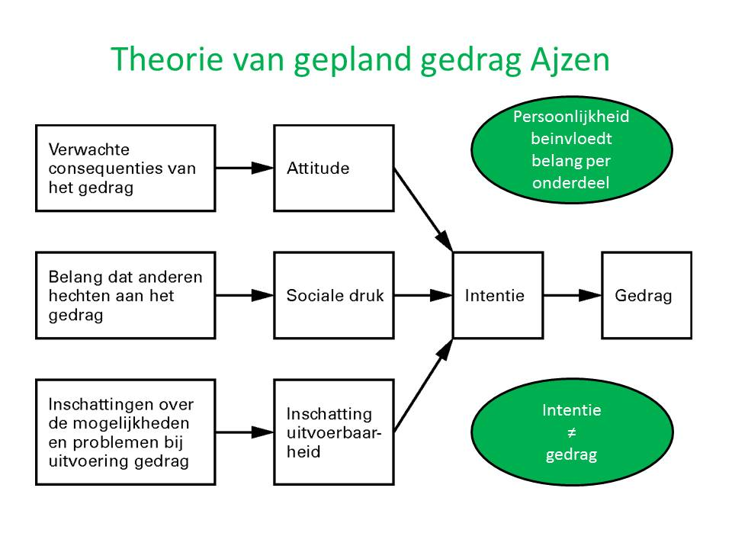
Rationele-actor-paradigma
De Theory of Planned Behavior van Azjen & Fisbein gaat er van uit dat iemands gedrag komt voort uit zijn intentie.
Notes:
Praktische zaken: pta, digitale toetsenbank

Slide 18
Rationele-actor-paradigma
De Theory of Planned Behavior van Azjen & Fisbein gaat er van uit dat iemands gedrag komt voort uit zijn intentie.
De variabele ‘intentie’ wordt verklaard door:
  Verwachte uitkomsten
  Houding van ouders en vrienden (socialisatie en groepsvorming)
  Hoeveelheid ervaren controle
Deze drie variabelen hebben invloed op de intentie die uiteindelijk bepaald gedrag oplevert.
Notes:
Praktische zaken: pta, digitale toetsenbank

Slide 19
§ 11.4 ‘Ideologie’: pragmatisme en populisme

Slide 20
Belangrijke begrippen
Supermarktideologie
Pragmatisme
  Geen vastgelegde uitgangspunten, maar kijken per maatschappelijk probleem wat zij ervan vinden
Populisme
  Zegt op te komen voor het gewone volk, verzet zich tegen de politieke en economische elite die aan de macht is, gaat uit van eenvoudige oplossingen.
Pragmatische & populisme in Nederland
  Pragmatisme (D66) & populisme (Pim Fortuyn, PVV)

Slide 21
§ 11.5 Oplossing en ontwikkeling: permissieve samenleving en individualisering en globalisering

Slide 22
Permissieve samenleving
Microniveau
Van traditionele kostwinnersgezinnen naar meer moderne gezinnen met onderhandelingshuishoudens
Proces van democratisering en socialisatie zichtbaar in gezinnen
Mesoniveau
Veranderingen in het onderwijs: meer jongeren naar school, opleidingsniveau meisjes steeg, meer democratisering en andere verhoudingen
Macroniveau
Multiculturele samenleving, gastarbeiders

Slide 23
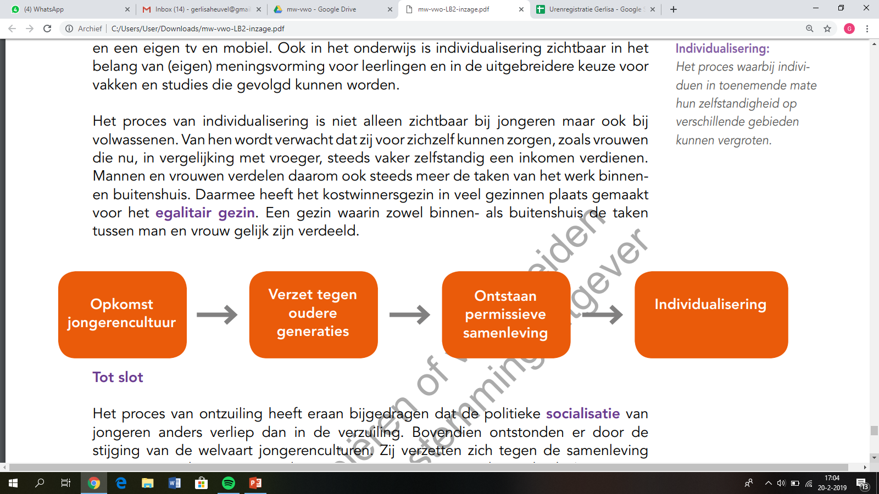
Individualisering & globalisering
Meer aandacht voor het individu op verschillende vlakken van de samenleving:
  In gezinnen en in het onderwijs
  Verschillende generaties (jongeren en volwassenen)
  Tussen mannen en vrouwen
=

Slide 24
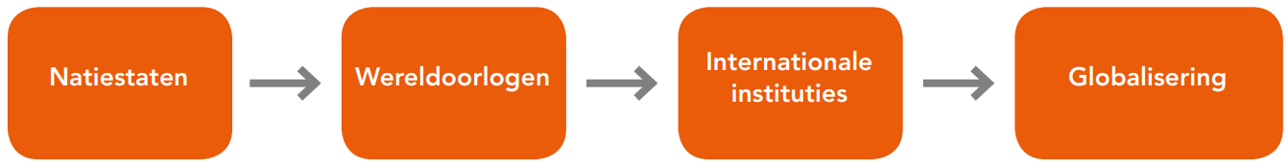
Globalisering
Globalisering
  Van natiestaat naar multiculturele samenleving
  Ontstaan van wat nu de Europese Unie is
  Dankzij de technische rationalisering is communicatie vereenvoudigd
  Internationale bindingen, nieuwe instituties en instellingen
  Samenwerking op wereldschaal (Verenigde Naties, NAVO en Wereldbank)
=

Slide 25


